Slide 1

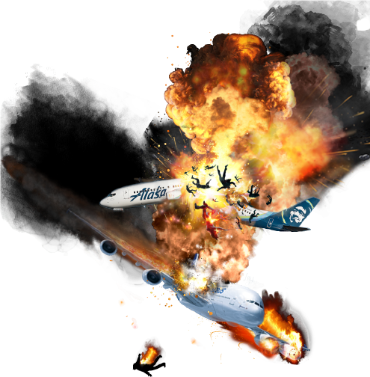
Accidentes Aereos
Enero de 2007 a Febrero 2022

Slide 2

Accidentes aéreos
Accidentes ocurridos en los últimos 15 años
Tipo de vuelo: Doméstico/Comercial
Epocas en las que más suele haber accidentes
Accidentes por aerolínea
Accidentes por fase de vuelo

Slide 3
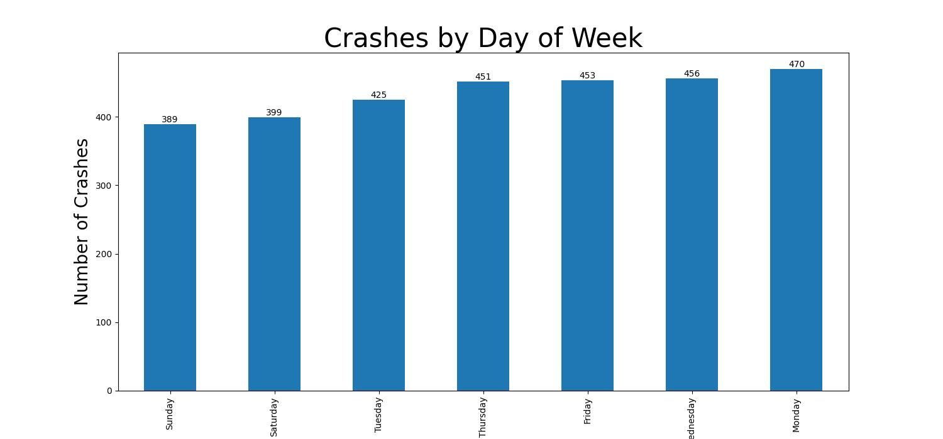
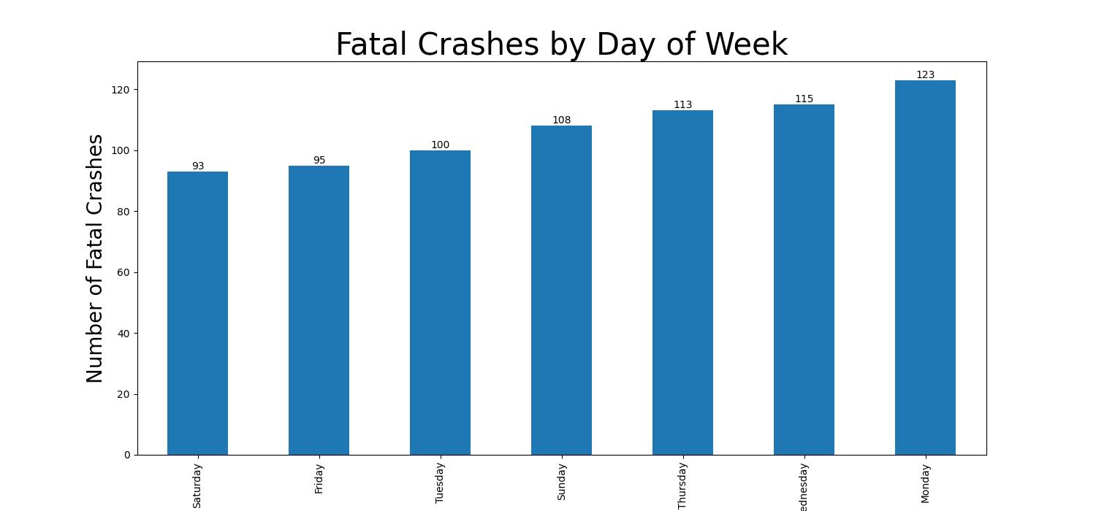
Epocas en las que más suele haber accidentes
Por día

Slide 4
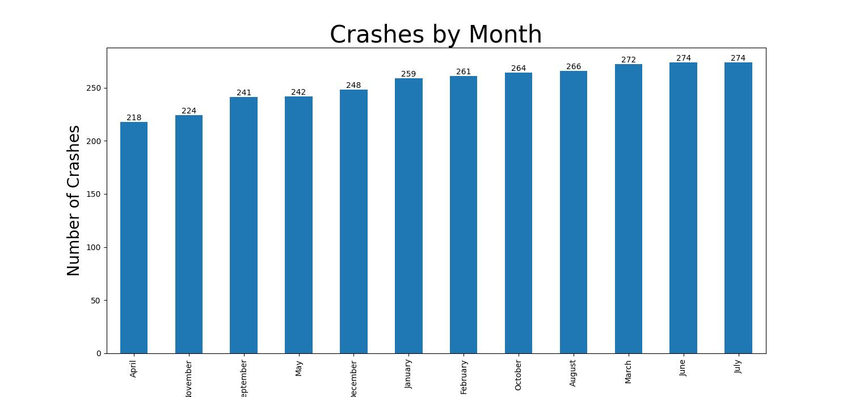
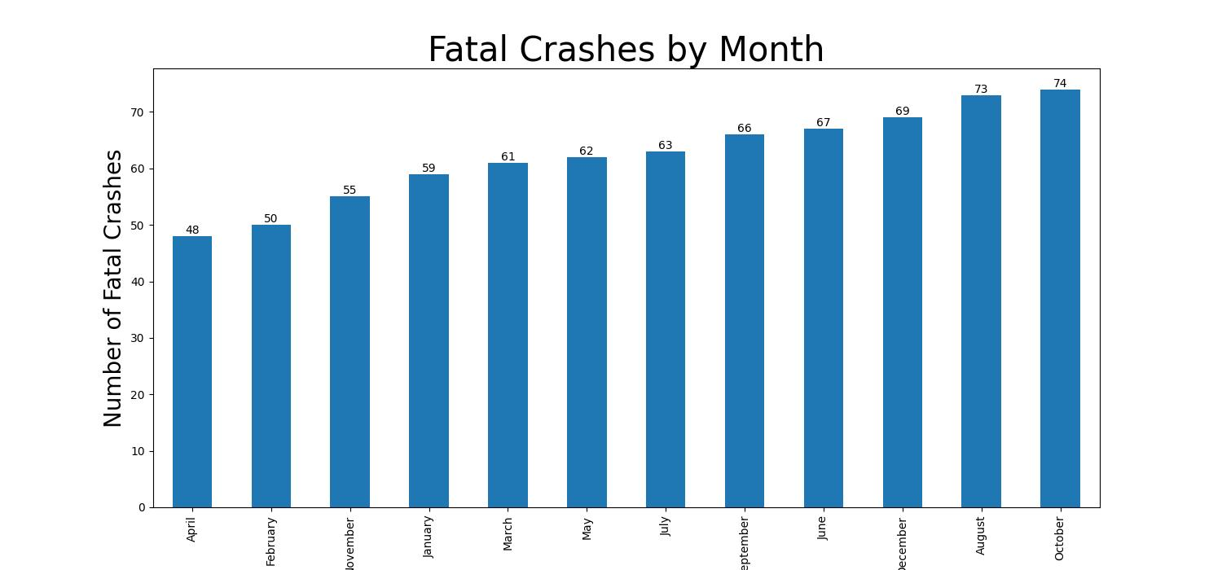
Epocas en las que más suele haber accidentes
Por mes

Slide 5
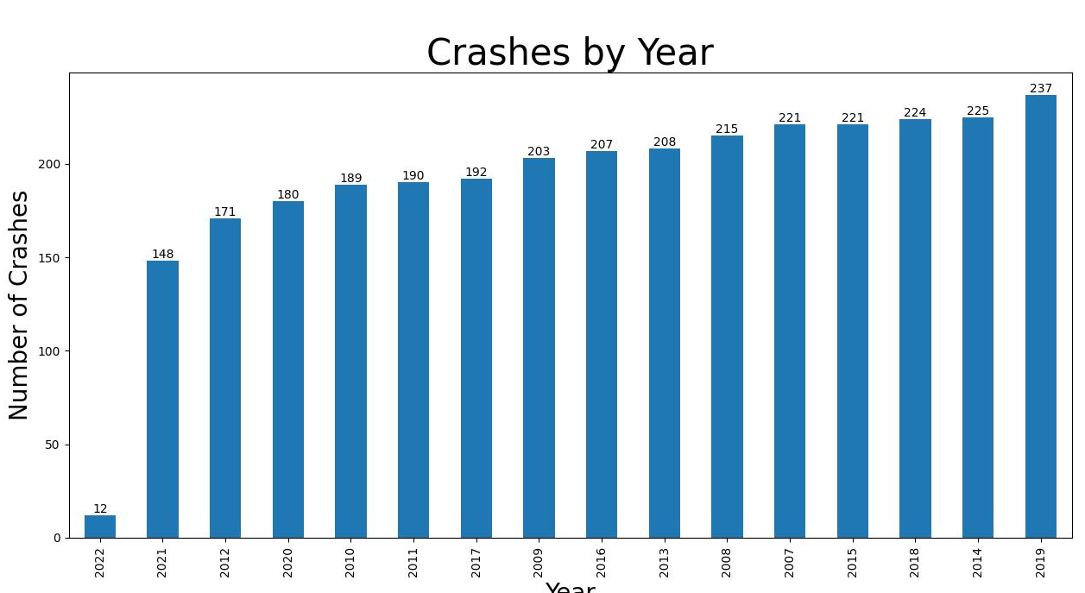
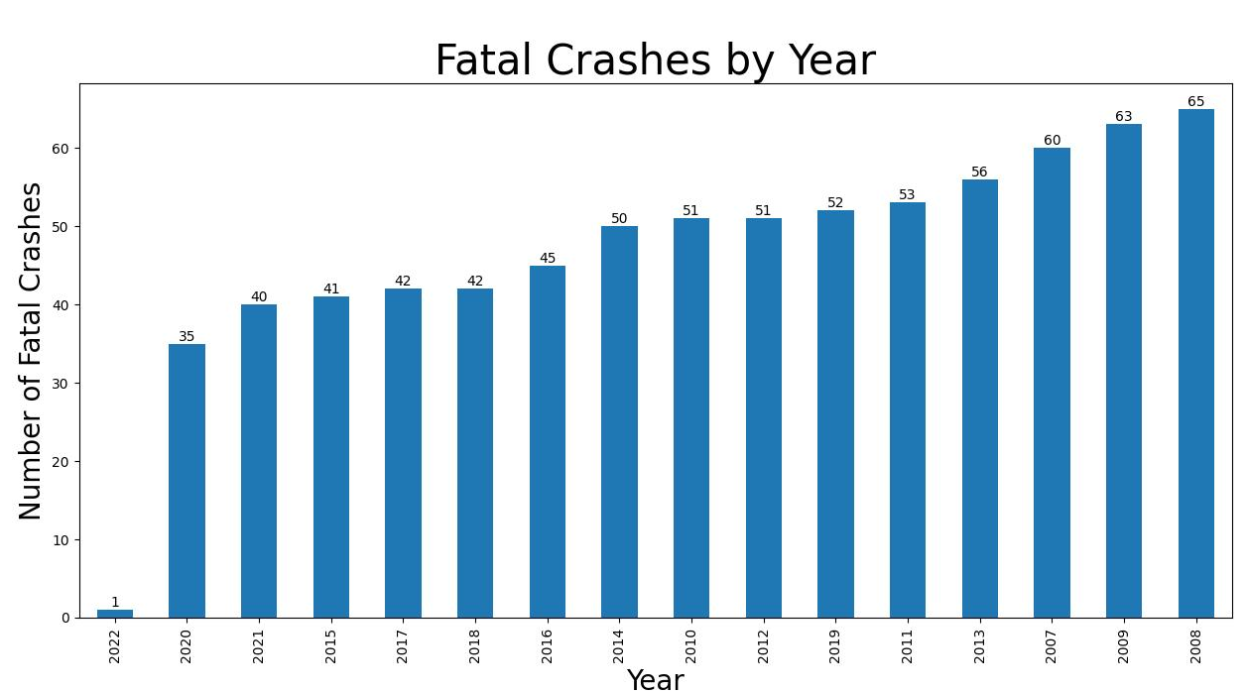
Epocas en las que más suele haber accidentes
Por año

Slide 6
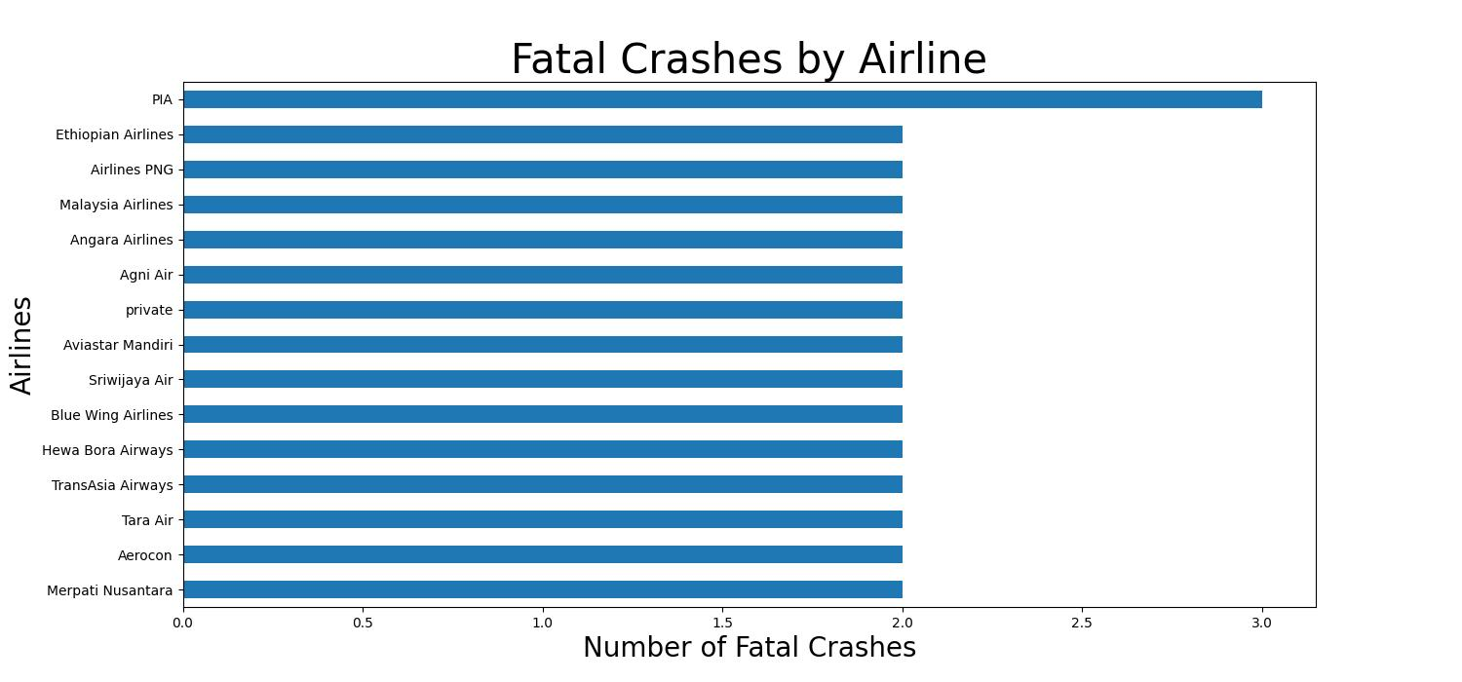
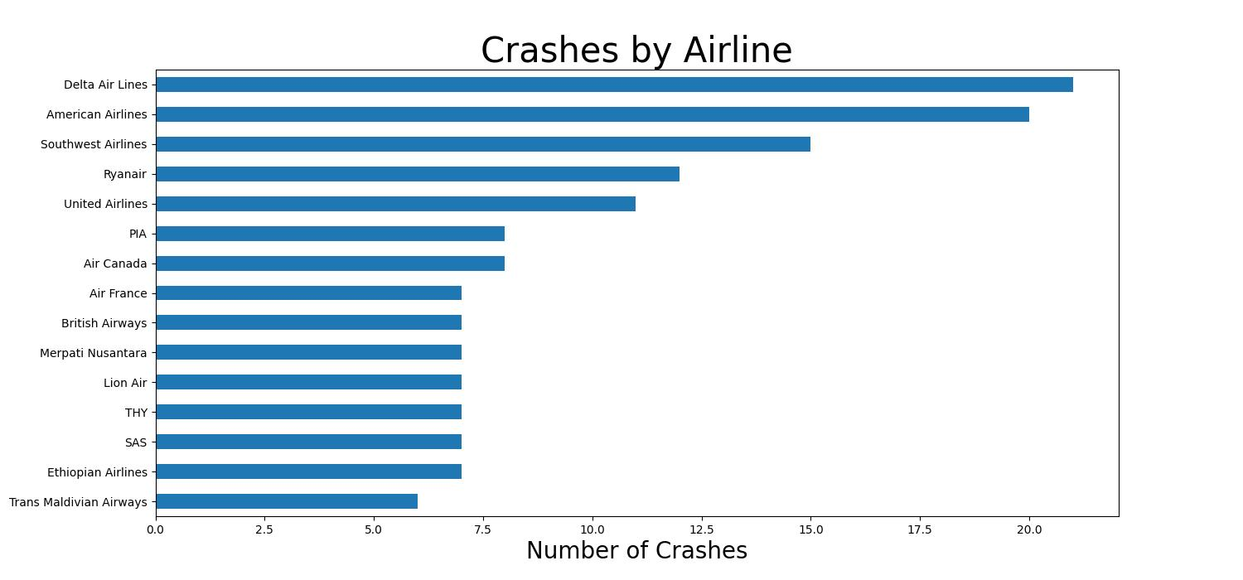
Accidentes por aerolínea

Slide 7
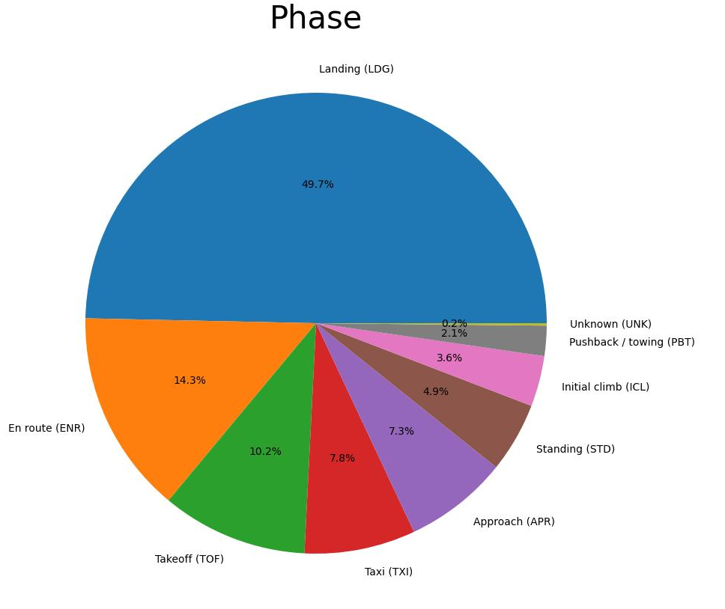
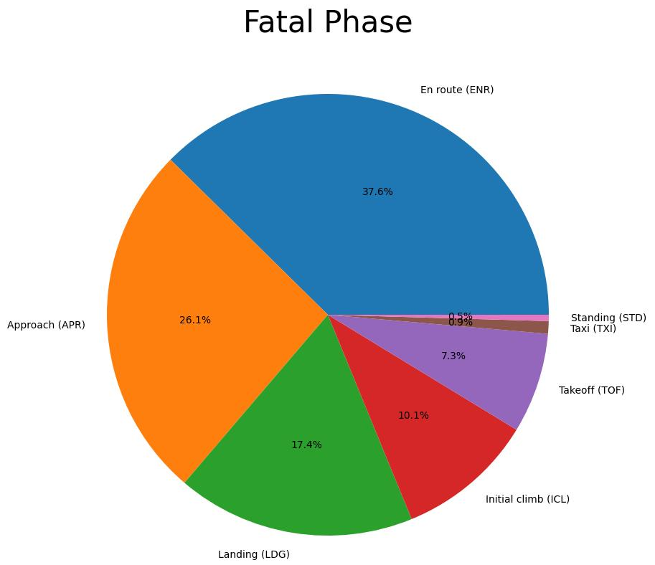
Accidentes por fase de vuelo

